Slide 1
المعايير الدنيا لحماية الطفل في العمل الإنساني
CPMS
شرائح العرض
Notes:
للميسّرين:
تتوجّه هذه الإحاطة إلى أيّ مستخدم محتمل للمعايير الدنيا لحماية الطفل. وهي موجّهة بشكل أساسي إلى الموّظفين العاملين في مجال حماية الطفل، لذلك، فكّروا في توسيع إطار بعض الأسئلة أو إعطاء تفاصيل أكثر، في حال انضمّ إليكم زملاء من قطاعات أخرى.
نفترض أنّ كلّ مجموعة ستتألّف من 20 شخصًا تقريبًا، وأنّ جميع الحاضرين في القاعة يعرفون بعضهم البعض (ربّما يكونون زملاء من وكالتكم أو من مجموعة تنسيق حماية الطفل). إذا كانوا لا يعرفون بعضهم البعض، أضيفوا 5 دقائق للتعارف السريع.
حضروا: لوح قلاّب يبيّن أهداف الجلسة
في نهاية هذه الجلسة، سيكون المشاركون قادرين على:
وصف محتوى المعيار 12
شرح وتشارك الرسائل الأساسية
تبيان كيف ولماذا نستخدم الدليل
ملاحظة: إذا كنتم قد عقدتم أصلاً جلسة عن ركيزة (ركائز)، أو مبادئ، أو معيار (معايير) أخرى، فتخطّوا الشريحتَين 2 و8
نصيحة: الشرائح متحرّكة - مع كلّ نقرة تنقرونها، سيظهر عدد من الكلمات، أو عنوان، أو صورة على الشريحة.
اقرأوا الملاحظات الملائمة من الملاحظات للميسّرين، قبل أن تعرضوا المحتوى التالي، كي يتسنّى للمشاركين الوقت حتّى يستوعبوا ما تقولونه، واقرأوا كلّ نقطة على حدة.

Slide 2
الهدف من المعايير
وثيقة مرجعية لحماية الطفل في العمل الإنساني
أداة تعاونية، مشتركة بين الوكالات
تتماشى مع المعيار الإنساني الأساسي
التكييف وفقاً للسياق لتسهيل التبنّي المحلي
الغرض:
الجودة والمساءلة
التأثير على حماية الأطفال ورفاههم
تهدف االمعايير الدنيا لحماية الطفل إلى تفعيل حقوق الأطفال في ممارسة الاستجابة الإنسانية.
Notes:
إن الجهات المانحة، والحكومات المحلّية، والزملاء من القطاعات الأخرى، وكذلك المستفيدون من خدماتنا، يريدون أن يعرفوا ما الذي نفعله ولماذا. وعليه، فإنّ المعايير الدنيا لحماية الطفل هي وثيقتنا المرجعية. فهذه المعايير تمثّل الطريقة الأساسية لتفعيل حقوق الأطفال أو جعلها فعلية في ممارسة الاستجابة الإنسانية.
وهي أداة تعاونية، مشتركة بين الوكالات، تؤمّن الرابط مع المبادرات الأخرى مثل المعيار الإنساني الأساسي، وإنسباير، ومعايير الدمج الإنساني
حيثما كان ذلك ملائمًا، تماشت المعايير الدنيا لحماية الطفل مع استراتيجيات إنسباير السبع لإنهاء العنف ضد الأطفال - في الواقع، تنتشر رموز هذه المبادرة في الوثيقة بكاملها. بالإضافة إلى ذلك، يتمّ تسليط الضوء على المعيار الإنساني الأساسي حول الجودة والمساءلة في المقدّمة، ثمّ يتكرّر ذكره على امتداد الدليل.
التكييف وفقًا للسياق أمر محبَّذ ويمكنه أن يخلق تبنّيًا للمعايير على جميع المستويات. فهو يخلق فهمًا أعمق لحماية الطفل في السياق المحدّد بالنسبة إلى مجموعة واسعة من الجهات الفاعلة. وعليه، نشجّع مجموعات التنسيق الوطنية على اعتماد المعايير الدنيا لحماية الطفل. الرجاء أن تطرحوا موضوع اعتماد المعايير مع الزملاء على المستوى المحلّي، ثمّ اطلبوا التوجيهات من الفريق العالمي للمعايير الدنيا لحماية الطفل. للمزيد من المعلومات، الرجاء مشاهدة الفيديو حول التكييف وفقًا للسياق على قناة اليوتيوب الخاصّة بالتحالف.
المربّع: تهدف المعايير الدنيا لحماية الطفل إلى تحسين جودة ومساءلة برامجنا وإلى زيادة التأثير على حماية الأطفال ورفاههم في العمل الإنساني (في جميع السياقات)، من خلال إرساء مبادئ، وأدلّة، وعمليات وقاية، وأهداف مشتركة. فهي توفّر مجموعة من الممارسات الجيّدة والدروس المستفادة حتّى الآن.

Slide 3
لمحة عامّة
Notes:
هذه لمحة عامّة عن هيكلية المعايير الدنيا لحماية الطفل: فهي تتألّف من 28 معيارًا ضمن 4 ركائز، ومن 10 مبادئ لحماية الطفل في العمل الإنساني موزّعة في الدليل بكامله.
يمكنكم أن تجدوا هذه اللمحة العامّة في نهاية دليل المعايير الدنيا لحماية الطفل أو في نسخة الدليل على الإنترنت. فهذه طريقة عملية كي تجدوا بسرعة موضوعًا محدّدًا في الدليل.
يركّز هذا العرض على المعيار 12: عمالة الأطفال

Slide 4
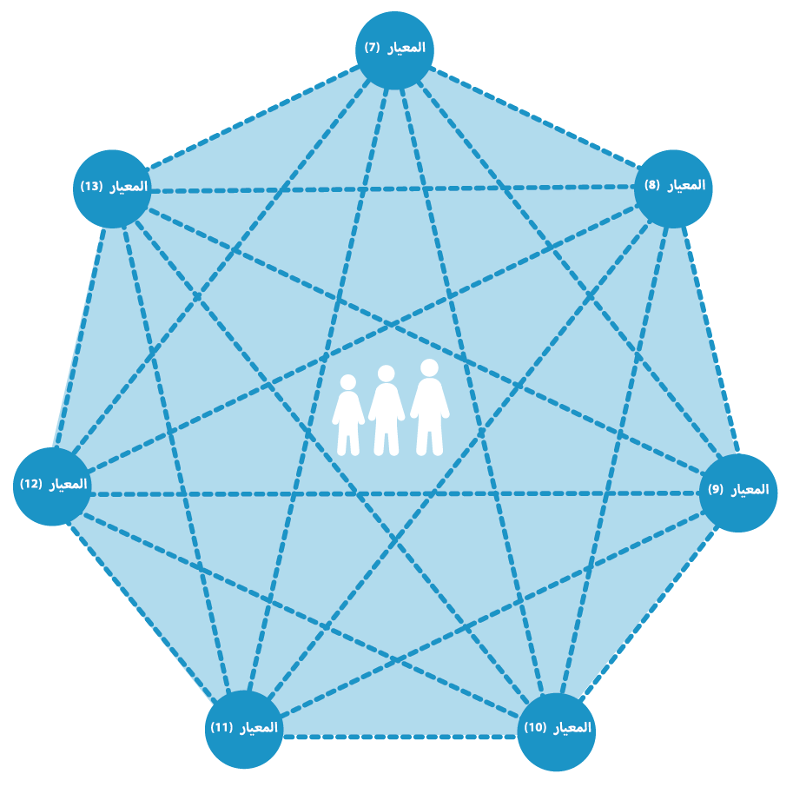
مقدمة عامة عن المعيار 12
هو جزء من الركيزة 2 المتعلقة بمخاطر حماية الطفل
الخطر = طبيعة ومدى الأخطار + قابلية التعرض للأذى – المرونة
مرتبط بـ / متفاقم بسبب الأزمة الإنسانية
عمليات تنسيق/خدمات متعددة القطاعات لاستراتيجيات الاستجابة
تدخلات على مستوى المجتمع المحلي
ما هي المفاهيم المختلفة لعمالة الأطفال؟
Notes:
يشكل هذا المعيار جزءًا من الركيزة 2 من المعايير المتعلقة بمخاطر حماية الطفل التي قد يواجهها الأطفال في الأوضاع الإنسانية. وترتبط جميع معايير المخاطر السبعة المختلفة في ما بينها، لأنها تعالج أوجه قابلية التعرض للأذى والمخاطر المتداخلة. ولا يمكن معالجة المخاطر كل بمفرده.
إن مخاطر حماية الطفل هي انتهاكات وتهديدات محتملة لحقوق الأطفال من شأنها أن تلحق الأذى بالأطفال. ولفهم مخاطر الطفل، نحتاج إلى فهم طبيعة الخطر (نوع الاخطار، والوضعـ والتهديد...) ومداه وقابلية الطفل الفرد للتعرض للأذى من هذا الخطر، وكذلك استراتيجيات التأقلم أو البقاء لدى العائلة/الطفل (أي مرونتهم وقدرتهم على تحمل الخطر). وتشير قابلية التعرض للأذى إلى مدى تمتع الأطفال بخصائص تقلل من قدرتهم على تحمل الآثار الضارة. والجدير بالذكر أن قابلية التعرض للأذى خاصة بكل شخص وكل وضع.
التعريف: عمالة الأطفال هي أيّ عملٍ يحرم الأطفال من طفولتهم، وإمكانياتهم، وكرامتهم، فيتداخل مع تعليم الأطفال ويؤثر سلبياً على رفاههم العاطفي والتنموي والجسدي. تشتمل أسوأ أشكال عمالة الأطفال (WFCL) على العمل القسري، أو التجنيد في الجماعات المسلّحة، أو الاتجار لأغراض الاستغلال، أو الاستغلال الجنسي، أو العمل غير المشروع، أو العمل الخطر.
ملاحظة: مصطلح "الأطفال المنخرطون في عمالة الأطفال" هو المصطلح المفضل للإشارة إلى الأطفال الموجودين في عمالة الأطفال، بما فيها أسوأ أشكال عمالة الأطفال. ولا يُنصح باستخدام مصطلح "الأطفال العاملون" لأنه لا ينبغي تعريف الأطفال بحسب العمل المؤذي الذي يقومون به.
يمكن أن تزيد الأزمات الإنسانية من انتشار وخطورة أشكال عمالة الأطفال الموجودة، أو تؤدي إلى ظهور أشكال جديدة منها، بما في ذلك النزوح (الأطفال اللاجئون، أو النازحون داخليًا، أو المهاجرون، أو عديمو الجنسية هم الأكثر عرضة للخطر)
ينبغي تزويد الأطفال المنخرطين أصلاً في عمالة الأطفال و/أو الاتجار بالأطفال بخدمات متعددة القطاعات (الدعم النفسي الاجتماعي، والتعليم، والتمكين الاقتصادي للعائلات)، وإدارة حالات حماية الطفل المصمَّمة خصيصًا لهم [← رمز إدارة الحالات]
يسلط هذا المعيار الضوء أيضًا على تقديم دعم الوقاية المستهدف للأطفال المعرضين للخطر، ودعم المبادرات على المستوى المجتمعي من أجل الوقاية من عمالة الأطفال [← رمز الوقاية]
إطلاق المناقشة: ما هي المفاهيم المختلفة لعمالة الأطفال؟
عمل الأطفال: لا توجد ضرورة للقضاء عليه ← أذكروا مثلاً مكيفًا وفقًا للسياق
عمالة الأطفال: يجب القضاء عليها ← أذكروا مثلاً مكيفًا وفقًا للسياق
اسوأ أشكال عمال الأطفال: يجب القضاء عليها باعتبارها ضرورة طارئة ← أذكروا مثلاً مكيفًا وفقًا للسياق

Slide 5
المعيار 12:
"تتم حماية جميع الأطفال من الانخراط في العمالة، لا سيما أسوأ أشكال عمالة الأطفال، التي يمكن أن تكون مرتبطةً بالأزمة الإنسانية أو أن تزداد سوءًا بسببها."
الاستجابة:
إخراج الأطفال من العمل
الخدمات الدنيا
ما هي عوامل الخطر التي تؤدي إلى عمالة الأطفال؟
Notes:
ينص المعيار 12 على ما يلي: "تتم حماية جميع الأطفال من الانخراط في العمالة، لا سيما أسوأ أشكال عمالة الأطفال، التي يمكن أن تكون مرتبطةً بالأزمة الإنسانية أو أن تزداد سوءًا بسببها."
إطلاق المناقشة: ما هي عوامل الخطر التي تؤدي إلى عمالة الأطفال؟
أذكروا مثلاً مكيفًا وفقًا للسياق
تشمل العوامل عادة:
الفقر الناجم عن انخفاض الدخل؛
الأعراف الاجتماعية التي تدعم عمالة الأطفال؛
عدم الوصول إلى الخدمات الأساسية، أو التعليم، أو الأمن الغذائي، أو العمل اللائق.
وفقًا للسياق، يشتمل الأطفال المعرّضون للخطر بشكل خاص، على الأطفال:
الذين يعملون أصلاً؛
الذين يعيشون في منازل يرأسها أطفال، أو أشخاصٌ كبار في السنّ، أو بالغون عازبون؛
الذين يعيشون أو يعملون في الشارع؛
غير المصحوبين أو المنفصلين عن ذويهم؛
يعيشون مع إعاقات أو مع مقدّمي رعاية لديهم إعاقات؛
اللاجئين، والنازحين داخليًا، والمهاجرين، وعديمي الجنسية؛
الذين لديهم وضع اجتماعي أو سياسي معين؛
الذين لا يحملون وثائق ثبوتية؛
المتجر بهم.
تتمثل الفكرة في إعطاء الأولوية للإخراج الطارئ للأطفال من أسوأ أشكال عمالة الأطفال، وتوفير الحدّ الأدنى من الخدمات من أجل تلبية احتياجات الحماية الملحة للأطفال المنخرطين في عمالة الأطفال.
تشمل إجراءات الإستجابة من أجل الأطفال المنخرطين في أسوأ أشكال عمالة الأطفال ما يلي:
الانخراط مع خدمات تطبيق القانون والأمن الملائمة من أجل إخراج الأطفال من العمل غير الشرعي في المناطق التي تتواجد بها الشبكات الإجرامية، بشكل فوري وآمن.
تسهيل المفاوضة أو الوساطة بين الطفل، والعائلة، وصاحب العمل، عندما يكون ذلك ملائمًا وآمنًا.
إخراج الأطفال من العمل، الأطفال الذين لم يبلغوا بعد سن العمل القانونية، والذين يزاولون أعمالا خطيرة.
ضمان أن الأطفال الذين بلغوا سن العمل القانونية والذين يزاولون أعمالاً خطيرة سوف (أ) يتمّ إبعادهم عن الخطر و(ب) يُسمَح لهم بمواصلة عملهم بعد تخفيف الخطر إلى حد مقبول.
زيادة إمكانية الوصول إلى الخدمات، والتعليم، والعمل اللائق، مع الأخذ في الاعتبار العوائق الخاصة أمام الأطفال اللاجئين، أو النازحين داخليًا، أو المهاجرين، أو عديمي الجنسية.
إنشاء أنظمة رصد عمالة الأطفال (CLMS) لرصد عمالة الأطفال وإحالتهم إلى الخدمات الملائمة.
يجب أن يشمل الحد الأدنى من الخدمات ما يلي:
إدارة حالات حماية الطفل التي تراعي النوع الاجتماعي، والعمر، والإعاقة؛
خدمات الإحالة (الدعم النفسي الاجتماعي، والتعليم، والتمكين الاقتصادي للعائلات، مثل المساعدة النقدية وبالقسائم للأطفال الذين بلغوا سن العمل القانونية)؛
الرعاية البديلة الملائمة (عند الاقتضاء)؛
تزويد الأطفال المتجر بهم، الذين ينتظرون تتبّع عائلاتهم ولمّ شملهم بها، بما يلي:
التحري المتخصّص عند أول نقطة اتّصال؛
تقييم المخاطر؛
إلحاقهم بنظام رعاية مؤقتة (حينما يكون ذلك ملائمًا).
رمزا الصون والوقاية:
يتعين على الجهات الفاعلة في المجال الإنساني في القطاعات كلّها أن تضمن أنّ مساعداتها لا تحث الأطفال على ممارسة عمالة الأطفال أو أسوأ أشكال عمالة الأطفال. وقد تشمل استراتيجيات التخفيف (أ) تنفيذ سياسات صون الطفل و(ب) استعمال تقنيات التحقق من السن لإثبات أن الأطفال ليسوا منخرطين في أعمال جسدية شاقة وخطيرة (كالتوزيع، والبناء، وإزالة الأنقاض).
توفير معلومات ملائمة للعمر ويسهل على الأطفال والعائلات والمجتمعات المحلّية الوصول إليها بشأن (أ) أشكال العمل (الخفيف) المقبولة للأطفال ممن تقل أو تزيد أعمارهم عن السن القانوني للعمل، و(ب) طرق الوصول إلى الخدمات التي تساعد على الوقاية من عمالة الأطفال وأسوأ أشكال عمالة الأطفال.
تطوير وقيادة مبادرات على المستوى المجتمعي من أجل الوقاية من عمالة الأطفال والاستجابة لها.
إشراك أصحاب العمل، ومنظمات العمال، ومنظمات المجتمع المدني في الوقاية من عمالة الأطفال والاستجابة لها، وفي تعزيز فرص التمكين الاقتصادي للأطفال في سن العمل القانونية، ولعائلات الأطفال القابلين للتعرض لخطر العمالة.

Slide 6
فرقة عمل حماية الطفل
الروابط والموارد الأساسية
CLTF microsite الذي يتضمن رزمة أدوات وحزمة تدريب
موقع CLTF website الضي يتضمن خطة عمل، وأحدث المحتويات
COVID-19 resources التي تتضمن ملاحظة تقنية وملخصًا وندوة على الإنترنت بودكاست
الدروس الإلكترونية المتعلقة بالمعايير الدنيا لحماية الطفل، التي تتضمن وحدة عن عمالة الأطفال
CLTF Google drive الذي يتضمن تسجيلات
الاتصال بـ : cltf@alliancecpha.org
TECHNICAL TOOLS AND GUIDANCE
CPMS 12, Inter-Agency Toolkit, COVID-19 resources, toolkit regional versions
CAPACITY BUILDING
E-course, training package, competency framework, global/regional/country launches
COORDINATION, POLICY AND ADVOCACY
World Day against Child Labour, International Year for the Ellimination of Child Labour, SDG 8.7, coordination calls
Notes:
تؤمن منظمة بلان إنترناشونال ومنظمة العمل الدولية القيادة المشتركة لفرقة العمل.

Slide 7
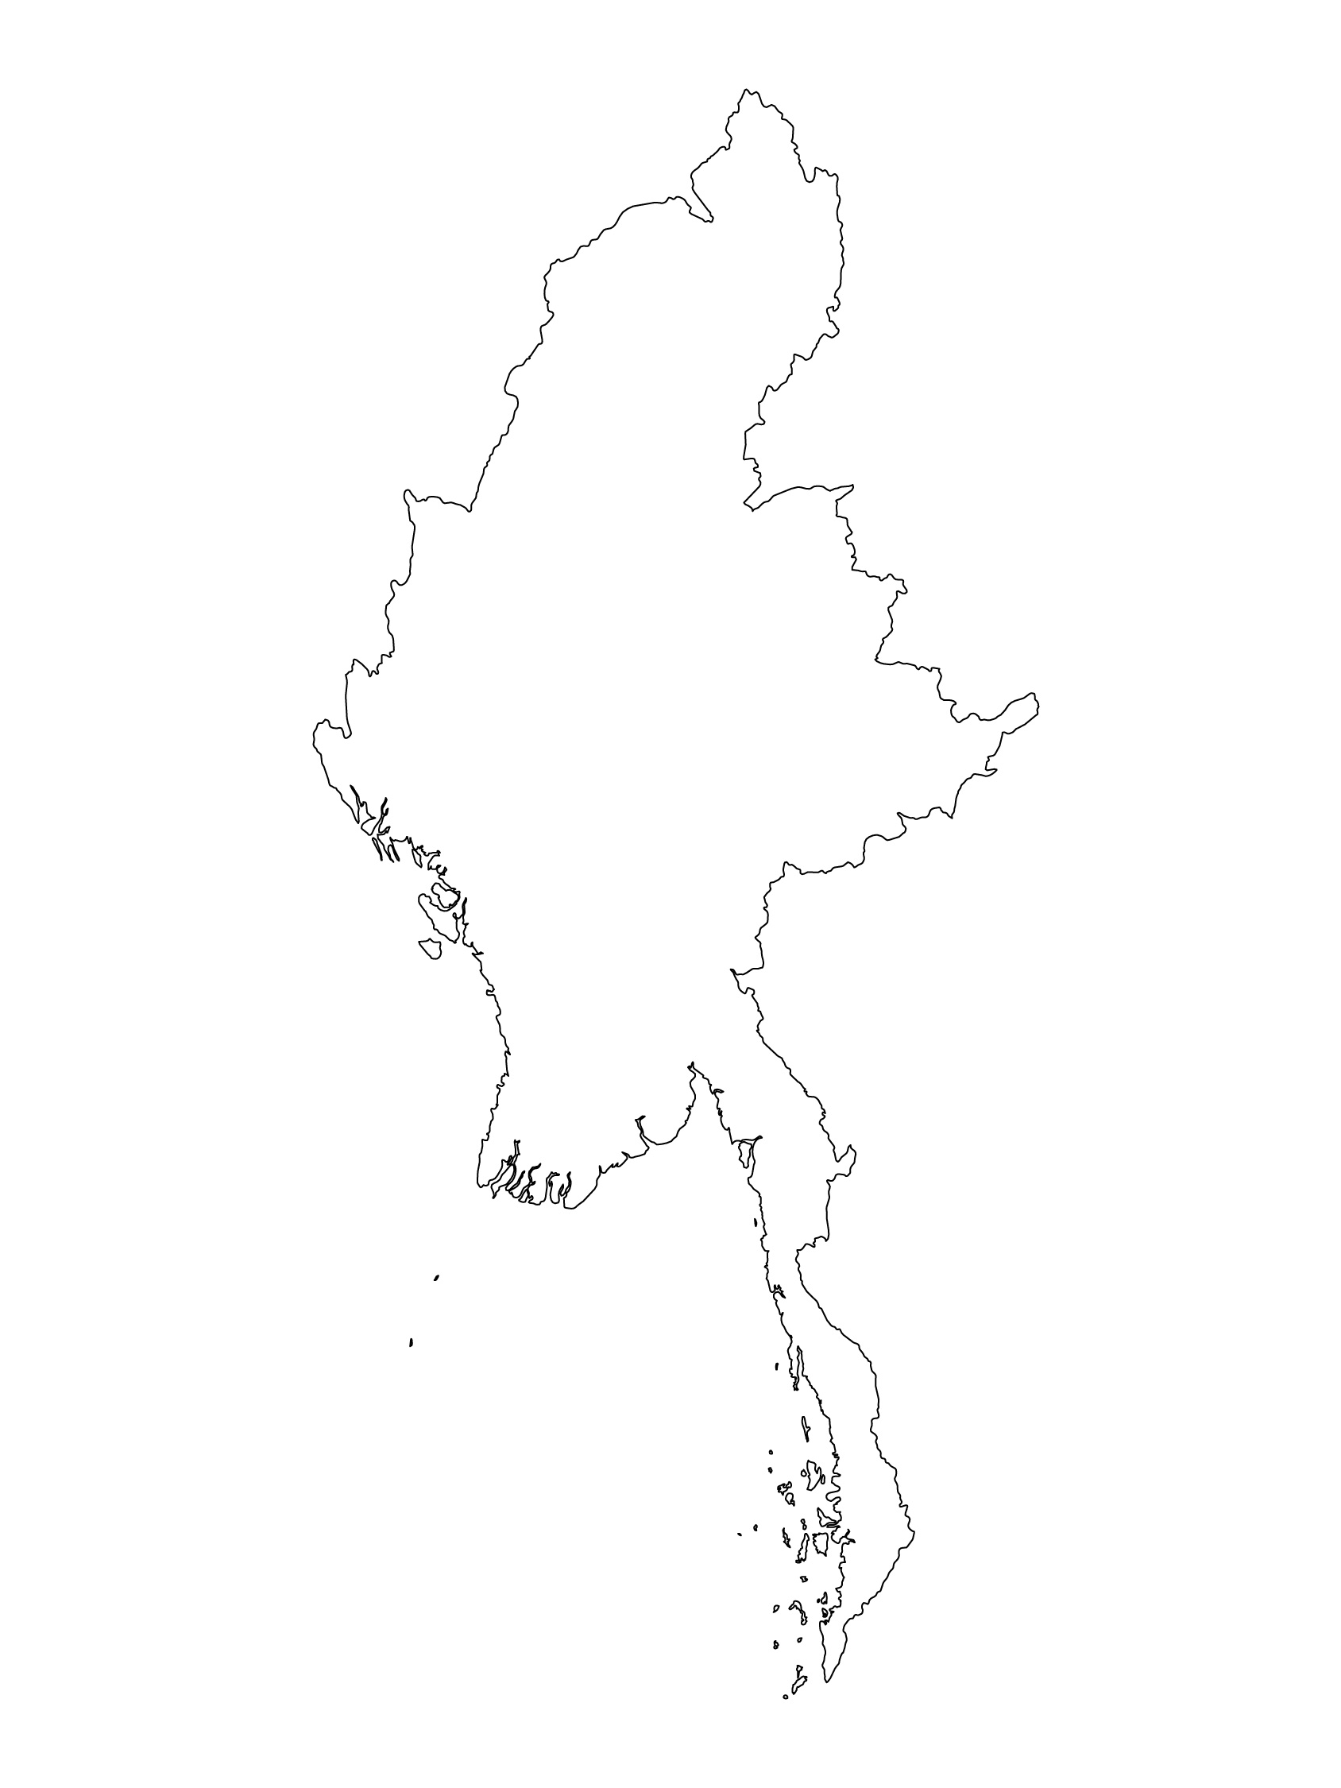
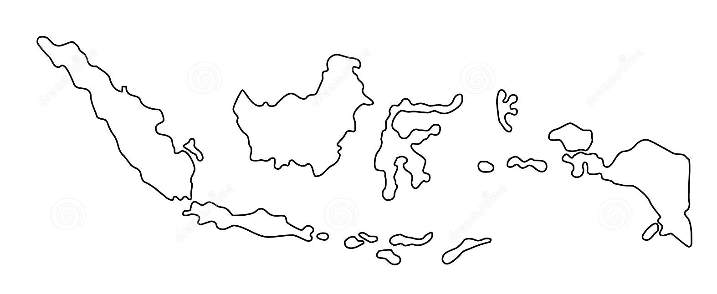
أمثلة من المنطقة
[[اسم البلد]
أضيفوا جملة رئيسية تعريفية بشأن برنامج/مشروع محدد يستخدم المعيار 12
أضيفوا أسماء المنظمات
أضيفوا الرسالة الأساسية / الأرقام
[اسم البلد]
أضيفوا جملة رئيسية تعريفية بشأن برنامج/مشروع محدد يستخدم المعيار 12
أضيفوا أسماء المنظمات
أضيفوا الرسالة الأساسية / الأرقام
[[اسم البلد]
أضيفوا جملة رئيسية تعريفية بشأن برنامج/مشروع محدد يستخدم المعيار 12 1أضيفوا أسماء المنظمات
أضيفوا الرسالة الأساسية / الأرقام
Notes:
بحسب الوقت المتاح لكم في التيسير، فكّروا في أن تضيفوا هنا أمثلة من المنطقة/البلد/الاستجابة، عن برامج تستوفي المعايير.
يمكن أن تكون هذه مسودّة شريحة تستطيعون تحديثها أو إلغاءها عند الضرورة.
لكلّ مثال، يمكنكم أن تضيفوا:
جملة قصيرة، مختصرة، رئيسية تعريفية بشأن برنامج/مشروع محدد يستخدم المعيار 12
أضيفوا أسماء المنظمات والشركاء المشاركين معكم
أضيفوا الدروس المستفادة العملية، والإجراءات أو الرسالة أو الأرقام الأساسية، التي تثير اهتمام المشاركين معكم
أمّا الخيار الآخر، في حال أتيح لكم مجال تيسير أوسع (وأيضًا بحسب مجموعتكم)، فهو ملء هذه الشريحة بطريقة تفاعلية خلال الجلسة.
في هذه الحال، يمكنكم أن:
توزّعوا مجموعتكم ضمن مجموعتَين أو 3 مجموعات أصغر،
تتيحوا للمشاركين 15-20 دقيقية ليحضّروا عرضًا قصيرًا عن مثال من المنطقة/البلد/الاستجابة لبرنامج يستوفي المعيار
تطلبوا من المجموعات أن تقدّم أمثلتها في الجلسة العامّة، وتناقشوا/ تقارنوا الدروس المستفادة منها.
إذا كنتم سترسلون هذا العرض إلى المشاركين بعد التدريب، يمكنكم أن تملأوا هذه الشريحة، كي تحفظوا سجلاّت عن العروض.
نصيحة: يمكنكم أن تستخدموا https://thenounproject.com/ للحصول على خرائط مماثلة.

Slide 8
هل تحتاجون إلى أكثر من النسخة الورقية؟
على موقع التحالف الإلكتروني
نسخة PDF
ملف مواد الإحاطة والتنفيذ
ملخّص من 25 صفحة
دورة تدريبية إلكترونية
أفلام فيديو على قناة يوتيوب
معرض للمعايير مع رسومات
👉 www.AllianceCPHA.org
على الموقع الإلكتروني الخاص بشراكة المعايير الإنسانية
نسخة تفاعلية على شبكة الإنترنت
تطبيق شراكة المعايير الإنسانية للهواتف المحمولة والحواسيب اللوحية
👉 www.HumanitarianStandardsPartnership.org
Notes:
[للميسّرين: في حال استطعتم أن تقدّموا المعلومات من الإنترنت عبر العاكس، نقترح عليكم أن تساعدوا المشاركين في الوصول إلى الموقع وأن تروهم إيّاه]
شراكة المعايير الإنسانية:
1. الدليل على الإنترنت
2. تطبيق شراكة المعايير الإنسانية
- هو ثاني أكثر تطبيق شعبية على الموقع بعد تطبيق اسفير
صفحة المعايير الدنيا لحماية الطفل:
1. الدليل التفاعلي - أهم مورد لدينا.
2. الملخّص يتألّف من 32 صفحة فقط، وهذا يعني أنّه مكثّف جدًا ولكن، يمكن استخدامه للتعريف بفكرة المعايير الدنيا أو لإطلاق مناقشات حول حماية الطفل مع زملاء حكوميين أو عاملين آخرين في المجال الإنساني من دون إغراقهم في معلومات الدليل الهائل الحجم.
موقع التحالف الإلكتروني:
نسخة PDF وجميع المواد المتوفّرة يمكن تنزيلها إذا أراد المشاركون طباعة أجزاء فقط من المعايير الدنيا لحماية الطفل، على موقع التحالف الإلكتروني
يتضمّن ملف مواد الإحاطة الخاصّة بـ«المقدّمة إلى المعايير الدنيا لحماية الطفل» هذه الشرائح وملاحظات التيسير، بالإضافة إلى مقدّمة للتوزيع تتألّف من صفحتَين.
معرض للمعايير مع رسومات
اكتشفوا الدورة التدريبية الإلكترونية المجانية على المعايير الدنيا لحماية الطفل مع مجموعة من الوحدات
أفلام فيديو على قناة يوتيوب الخاصّة بالتحالف
اسألوا: ماذا ينبغي أن تكون خطواتنا التالية كفريق/وكالة/فرد؟
(قد تحدّدون موعدًا للقاء أطول لاستيعاب التغييرات ووضع خطّة؛ أو تطلبون من الزملاء عرض بعض المعايير الجديدة/المراجعة وانعكاساتها على البرنامج؛ أو تنظّمون دورة تدريبية؛ أو تطلبون موعدًا من الإدارة العليا لمناقشة المساءلة أمام الأطفال، إلخ)
[للميسّرين: نسخ مطبوعة: ثمّة مخزون صغير من النسخ المطبوعة من الدليل والملخّص لدى التحالف العالمي في جنيف، لكّننا نشجّع البلدان والمناطق على طباعة وإدارة نسخها الخاصة محلّيًا. يتمّ هذا عادة من خلال هيكلية التنسيق المشتركة بين الوكالات. عند الطلب، يستطيع التحالف تشارك نسخة PDF جاهزة للطباعة معكم.]
شكرًا جزيلاً على لقائكم بنا وبدء استكشافكم المعايير الدنيا لحماية الطفل. سوف أتابع معكم مسألة الخطوات التالية التي ناقشناها. فهذا هو الأساس: إنّ دليل المعايير الدنيا لحماية الطفل هو هدية تستمر في العطاء كلّ مرّة تفتحونها!

